Slide 1
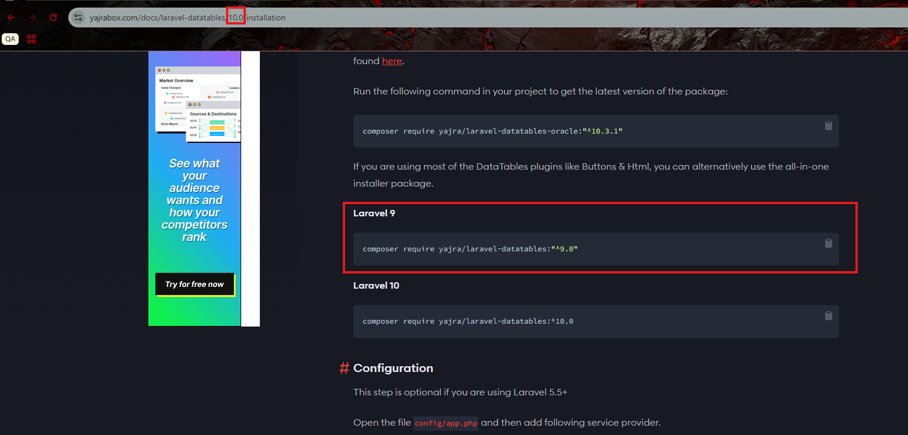
Laravel 10 cu versiyada Yajra Paketini quraşdırmaq üçün aşağıdakı əmri istifadə edirik.

Slide 2
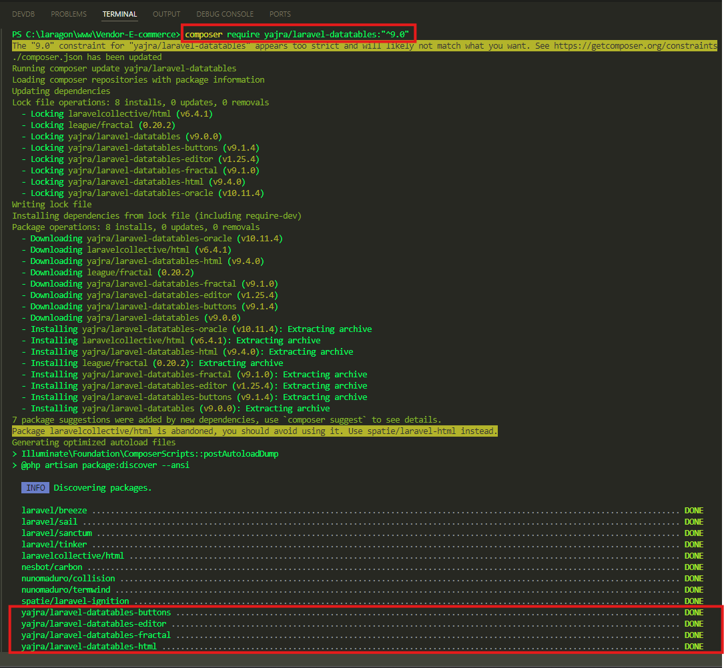
Quraşdırma tamamlandı....

Slide 3
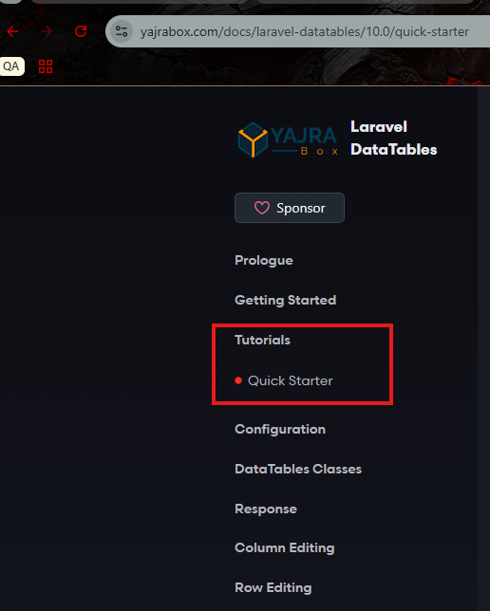
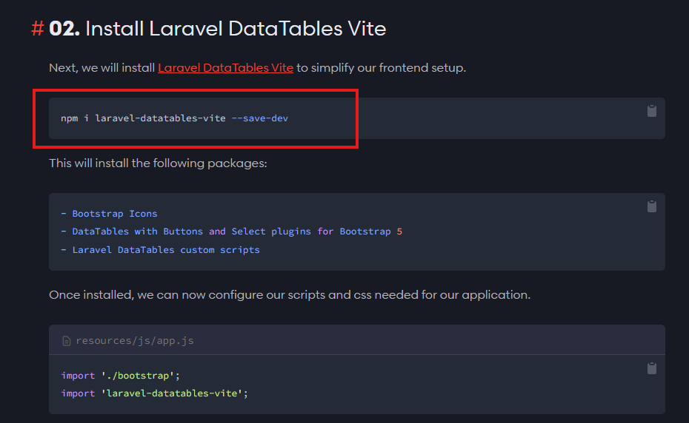
İndi isə klikləyirik `Quick Starter` yazısına və ` Laravel DataTables Vite ` adlı frontent paketlərini endiririk.
Bunun üçün VİTE texnologiyasından istifadə edəcəyik. Bütün addımlar saytda
qeyd edilibdir....

Slide 4
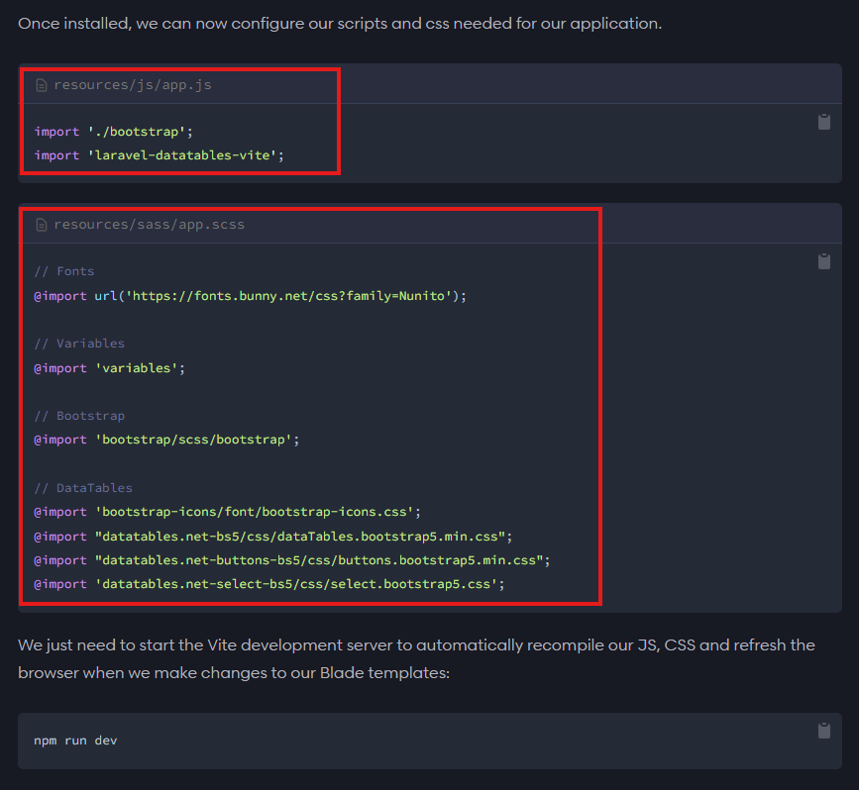
Saytda `resources/sass/app.scss` yazsada bizdə həmin qovluq `resources\css\app.css` belə adlanır.

Slide 5
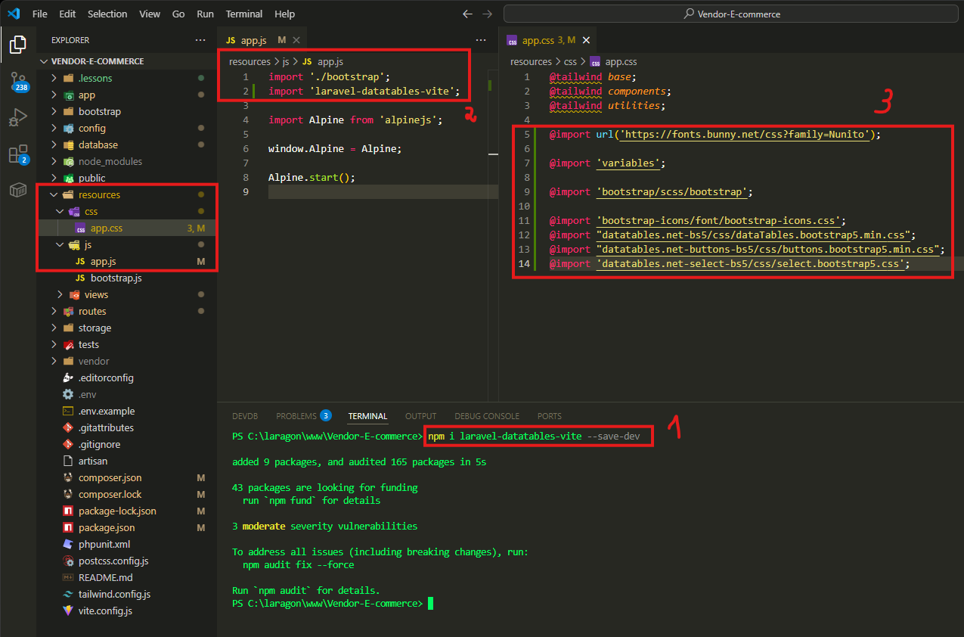
Bütün addımlar bir arada.

Slide 6
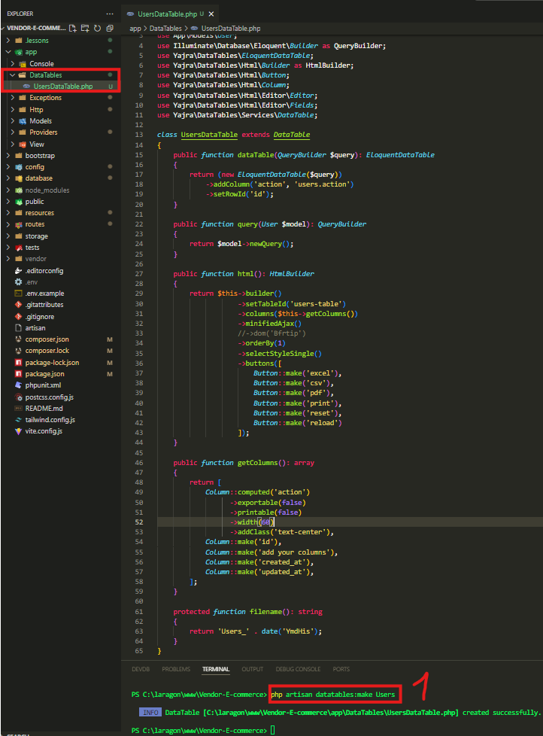
Bu kodlar və əmr, Laravel-də Yajra DataTables paketindən istifadə edərək server-side DataTable yaratmaq və idarə etmək üçün istifadə olunur;
Burada:
php artisan datatables:make Users əmri avtomatik olaraq UsersDataTable klassını yaradır.
Həmin klass isə, datanı AJAX serverdən:
çəkmək,
cədvəl sütunlarını təyin etmək
sort/axtarış/pagination funksiyalarını qurmaq
ixrac (Excel, CSV, PDF) düymələrini qurmaq üçün istifadə olunur.

Slide 7
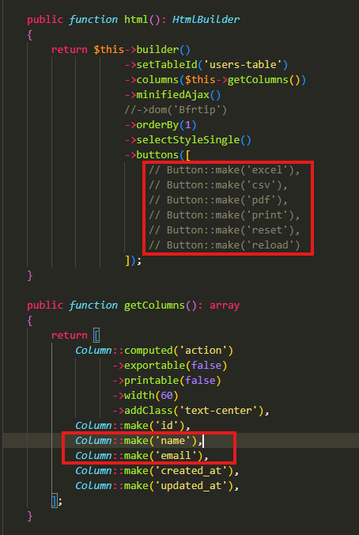
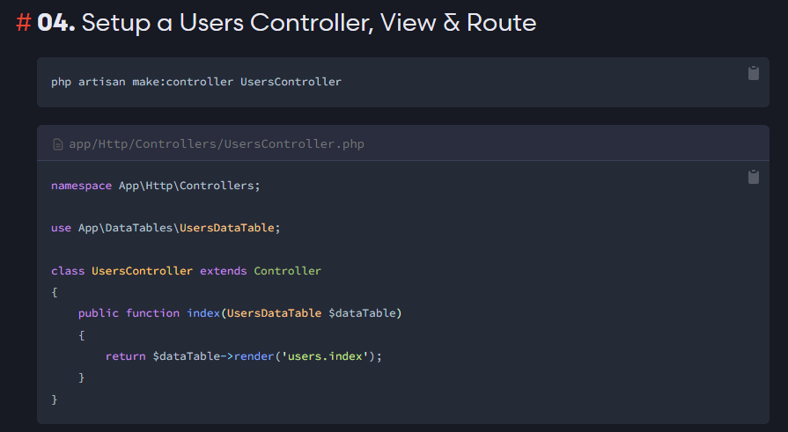
html() metodundakı Button class -larını kommentə alırıq.
getColumns() metouna isə 2 dənə yeni Column class -ı əlavə edirik. Bu classlar, cədvəldəki sütunları ifadə edir və məsələn Users modelindəki hansı sütunu görmək istəyiriksə onun adını bu Column classına əlavə edə bilərik.
Növbəti slaydda isə, UsersDataTable() class -ı ilə yaradılan cədvəlin, şablona necə render edildiyini görəcəyik. Yajra -nın saytında buna aid nümunə var. Həmin nümunədə göstərilir ki, UsersController adında bir controller yaradın və həmin controllerin index(UsersDataTable $dataTable) metoduna, UsersDataTable klasını parametr kimi təyin edin. Ancaq bu vacib deyil. Çünki istənilən şablon yükləyən controller metodunda, yaxud bir başa web.php faylındakı hər hansısa bir şablon yüklüyən metoda UsersDataTable klasını parametr kimi təyin edə bilərsiz. Növbəti slaydda məndə belə edəcəm......

Slide 8
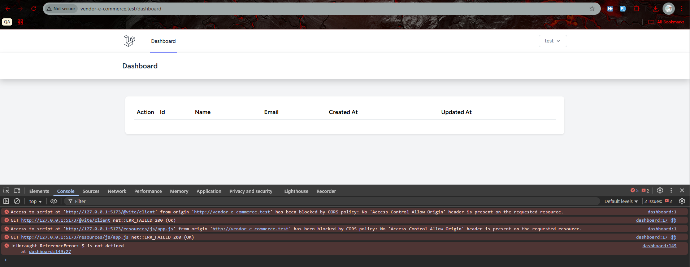
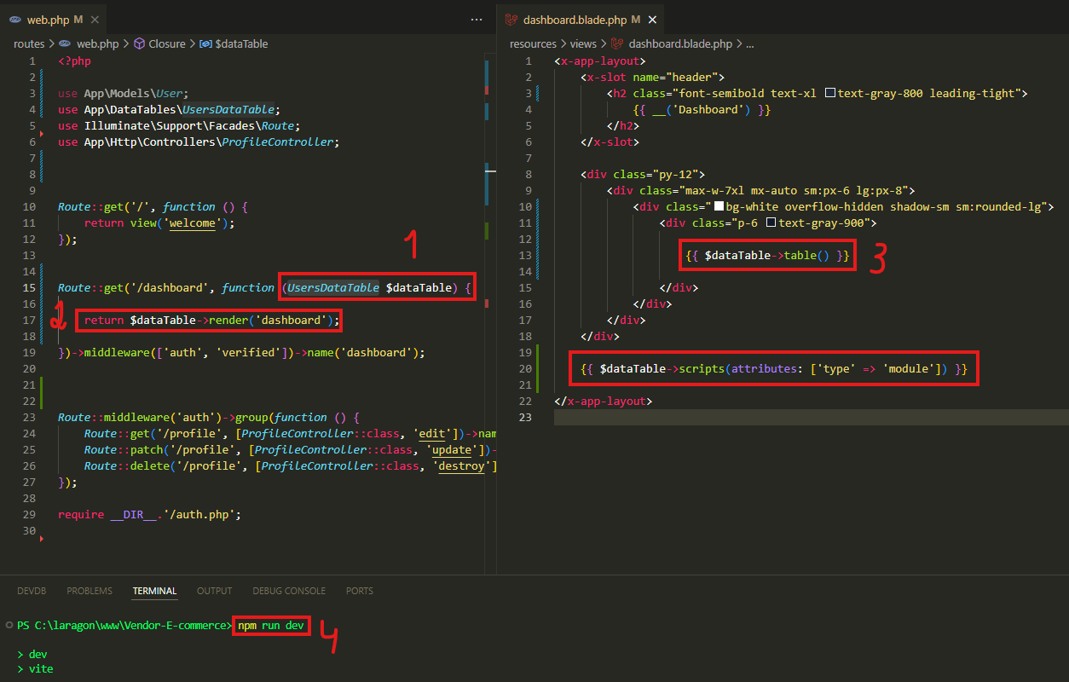
UsersDataTable klasını parametr kimi təyin etdikdən sonra render() metodu ilə cədvəli `resources\views\dashboard.blade.php` faylına göndəririk və table() metodu ilə cədvəli şablonda əks etdiririk.
Ən son olaraq isə terminalda `npm run dev` əmrini işə salırıq.
Brauzerə keçərək nəticənin nə olduğuna baxa bilərik. Məndə sol şəkildəki kimi bir xəta baş verdi.... Ola bilərki sizdə düz işləsin...Növbəti slayd....

Slide 9
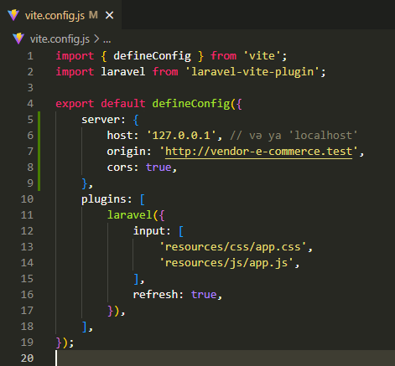
Bu xətanı araşdırdıqda, 4 dənə həll yolu tapdım ancaq daha çox ola bilər. Mənə həmin 4 həlldən sadəcə biri kömək etdi:
vite.config.js daxilində server.host və origin təyin etmək.

Slide 10
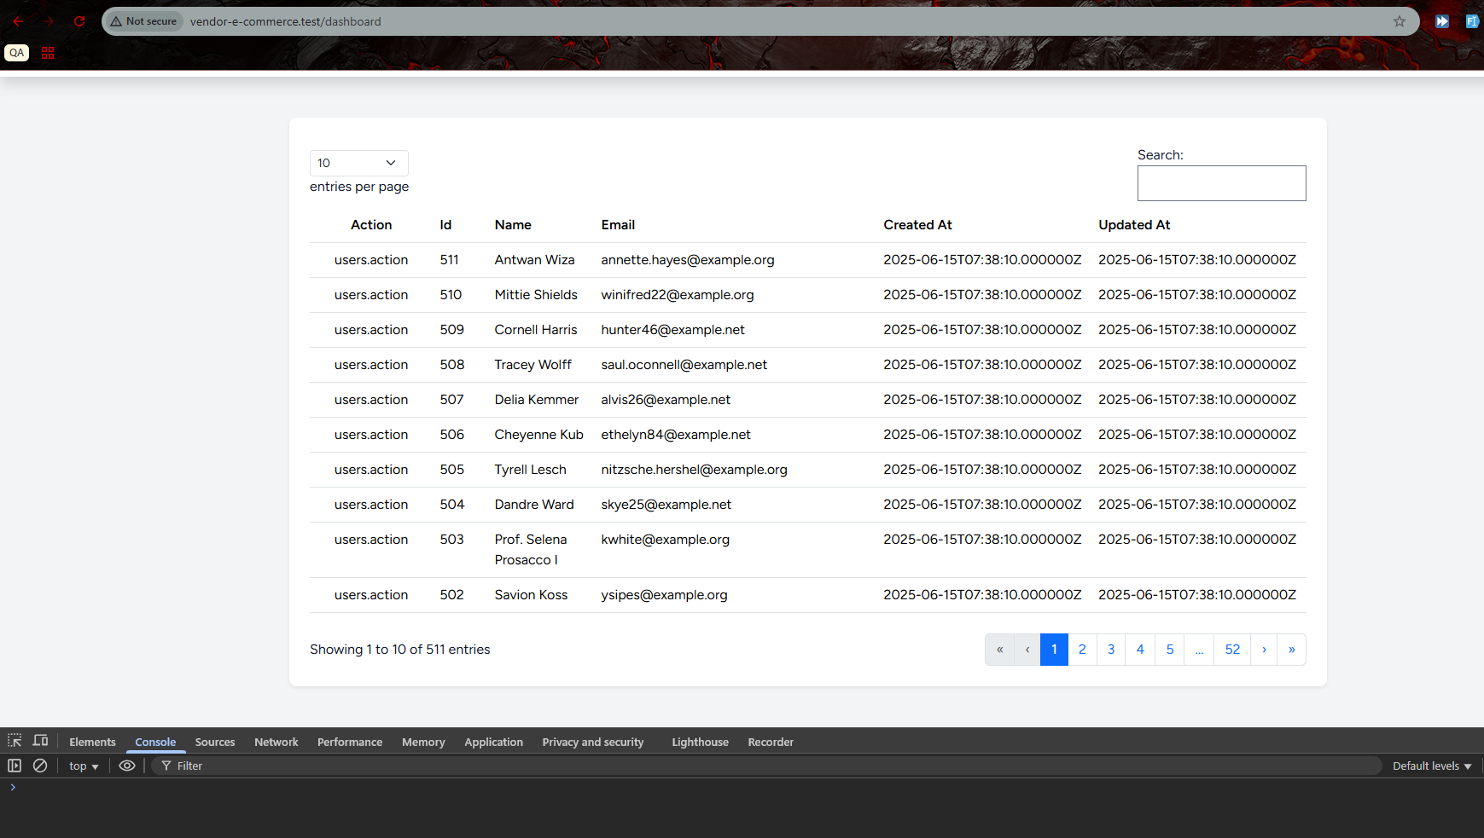
Nəticədə mənim kodum işlədi və nəticə aşağıdakı kimidir.

Slide 11
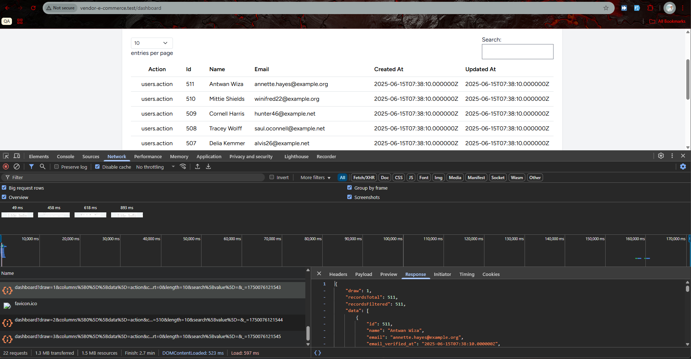
Gəlib gedən sorğuları İnspect pəncərəsinə daxil olaraq Network bölməsindən görə bilərsiniz....

Slide 12
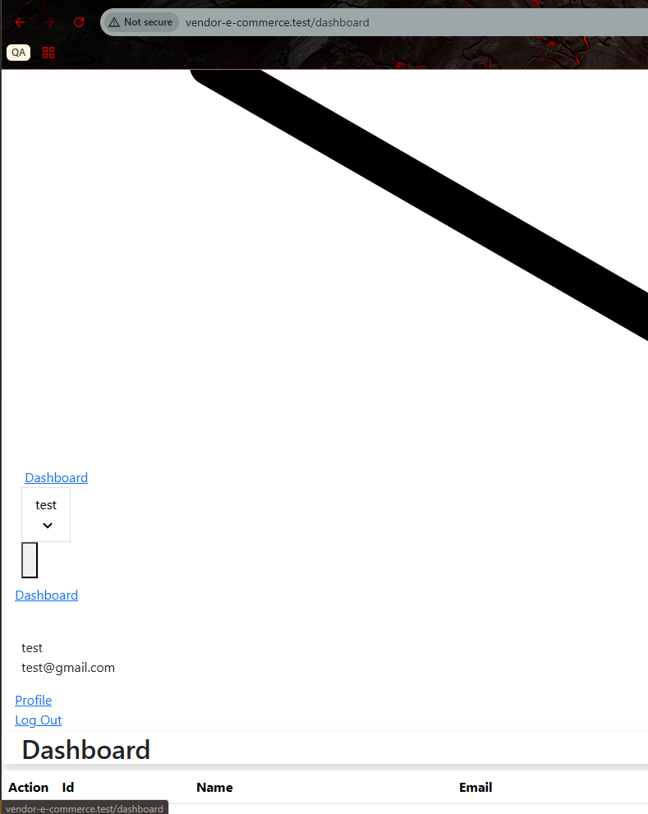
Yajra DataTables üçün əlavə edilən CSS və JS fayllarının digər səhifələrdə, məsələn login, register, forgot password kimi səhifələrdə dizaynı (interfeysi) pozmasıdır. Bu problem çox yayğındır və əsas səbəb DataTables və Bootstrap-ın bütün sayta yüklənməsidir. Laravel + Vite istifadə edənlər üçün bu problemi dinamik yükləmə və səhifəyə görə fayl əlavə etmə üsulu ilə tam həll etmək mümkündür.
Mən indi heçnə etməyəcəm, sadəcə npm run dev yazaraq proqramı işə salanda düzəlir problem.

Slide 13
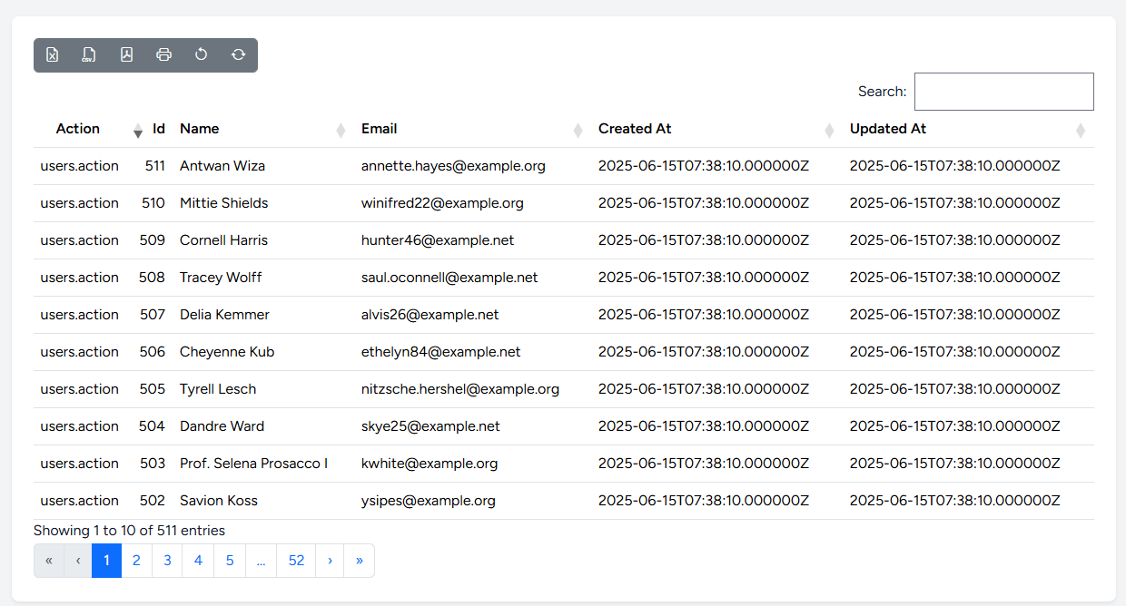
İndi də, şablona şəkildə gördüyünüz kimi Button -lar əlavə edəcəyik. Növbəti slayd....

Slide 14
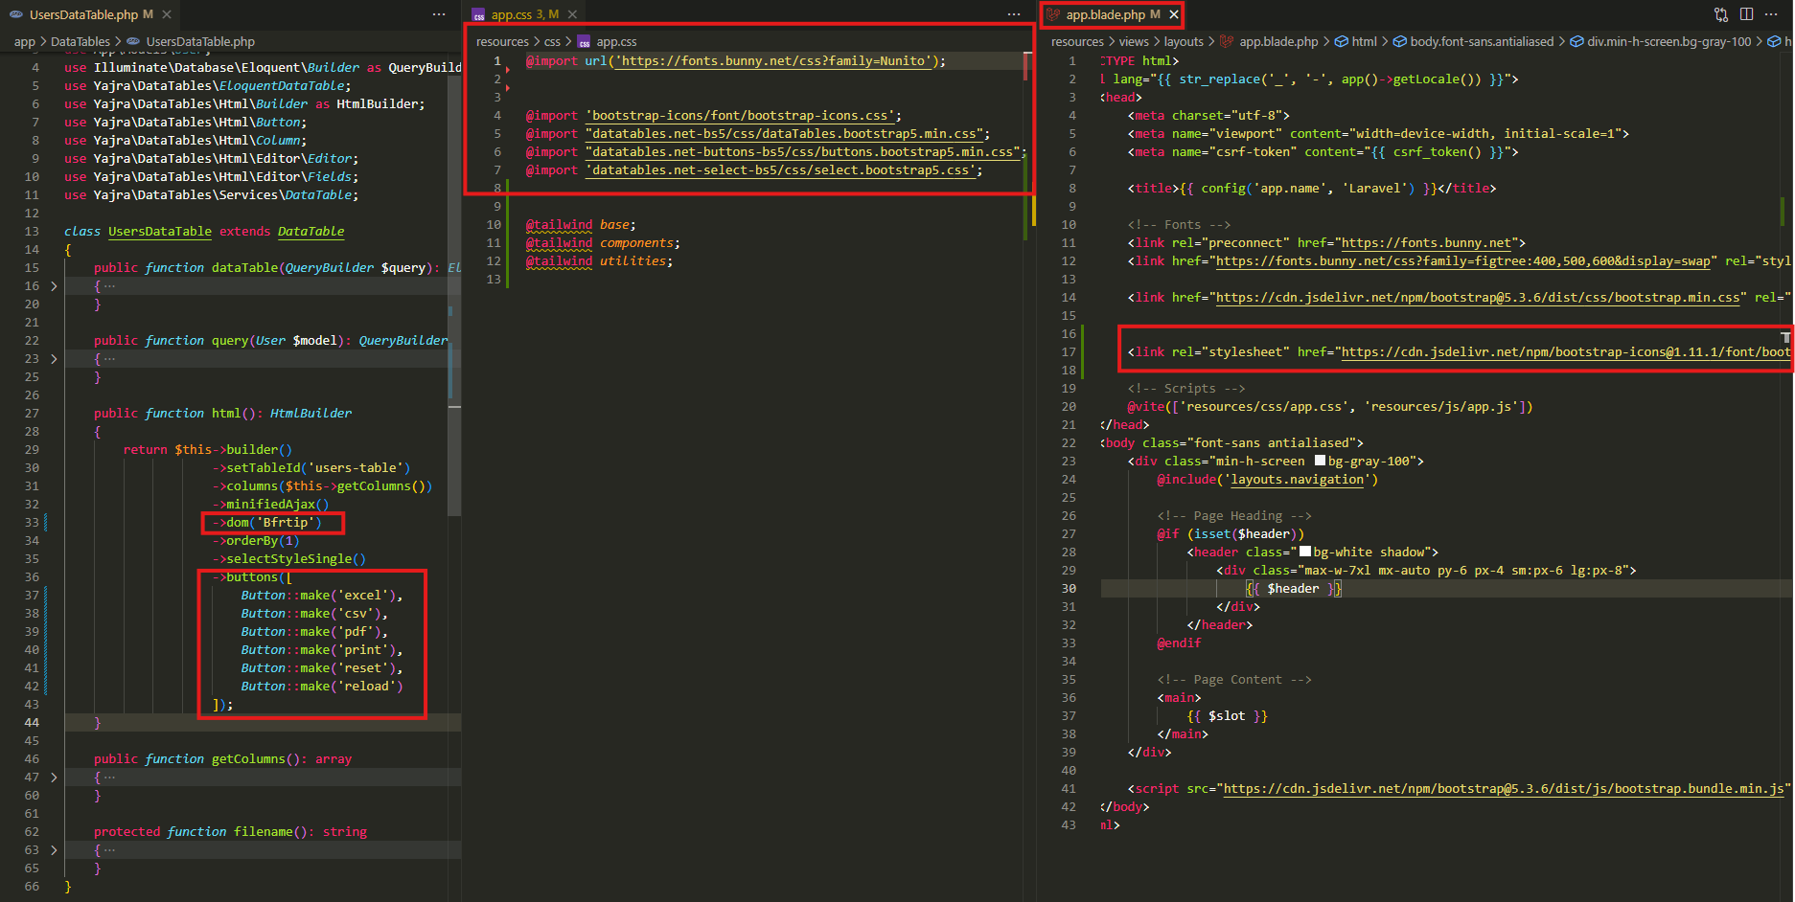
UserDataTable.php faylındakı işarələnən hissələr commentdə idi. Həmin hissələri commentdən çıxardırıq. `app.css` faylındakı İmportları yuxarı daşıyırıq və `resources\views\layouts\app.blade.php` faylında isə, bootstrap -in icon linkini yerləşdiririk.

Slide 15
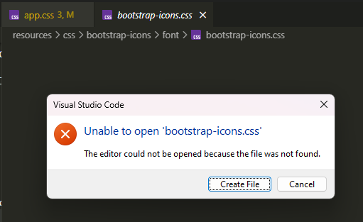
Əslində icon -lar üçün əlavə link yerləşdirməyə ehtiyac yox idi, çünki `app.css` faylında yazdığımız İMPORT -ların içində belə bir kod var:
@import 'bootstrap-icons/font/bootstrap-icons.css’;
Ancaq hansı səbəbdəndir bilmirəm bu fayl avtomatik olaraq yaradılmamışdır. İstəsək əslində özümüzdə yarada bilərdik. Ancaq mən artıq CDN link istifadə etdim.

Slide 16
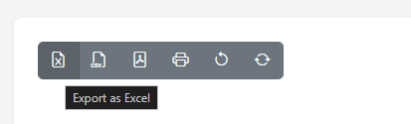
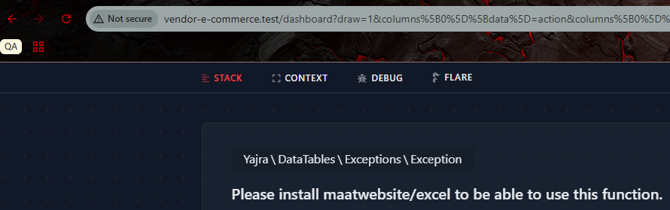
Bu ikonlardan məsələn birincisini kliklədikdə aşağıdakı kimi bir xəta görəcəyik.
Bu xəta onu bildiririk ki, dataları EXCEL formatında endirmək üçün gərəkli olan funksiya yoxdur və maatwebsite/excel adlı paket endirin.
https://docs.laravel-excel.com/3.1/getting-started/installation.html
Paketin quraşdırma addımları saytda qeyd edilmişdir.... Növbəti slayd.....

Slide 17
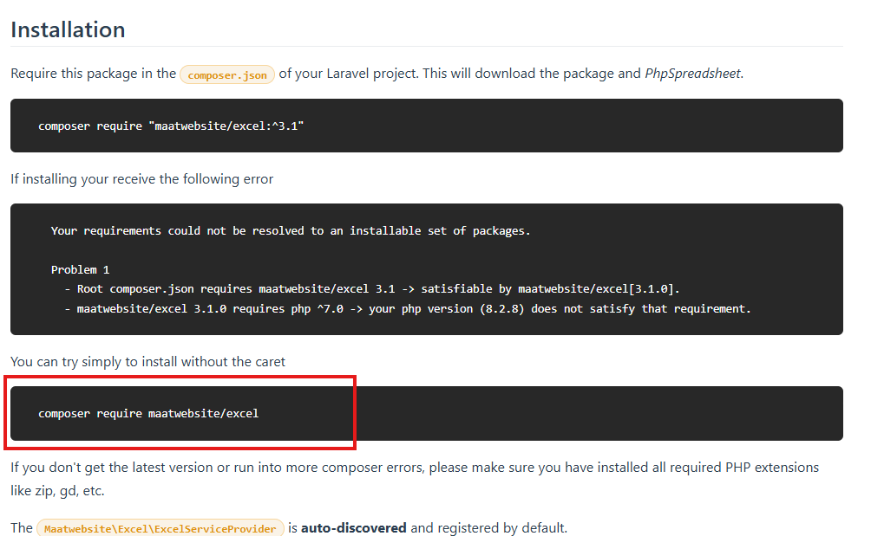
.

Slide 18
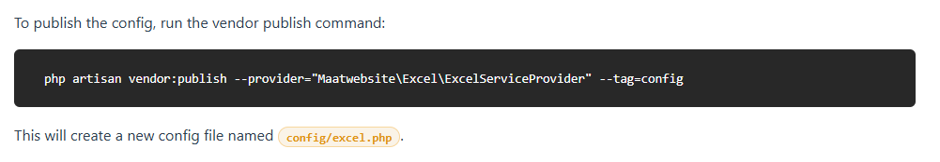
Sonra isə, Maatwebsite Excel paketinin konfiqurasiya faylını layihənin config qovluğuna çıxarmaq (publish etmək) üçün aşağıdakı əmri yazırıq:
Bu əmr nəticəsində `config/excel.php` adında fayl yaranır. Bu fayl vasitəsilə, Maatwebsite Excel paketinin bütün konfiqurasiya parametrlərini öz layihəmizə uyğun olaraq dəyişə bilərik.
Nəyə yarayır?
config/excel.php sənə bu parametrləri dəyişmək imkanı verir:
Default exporter və importer class-ları
Chunk size (böyük faylları hissə-hissə oxumaq üçün)
Caching sistemləri
Temporary folder yolları
CSV, XLSX, XLS formalarının özəl ayarları (encoding, delimiter və s.)

Slide 19
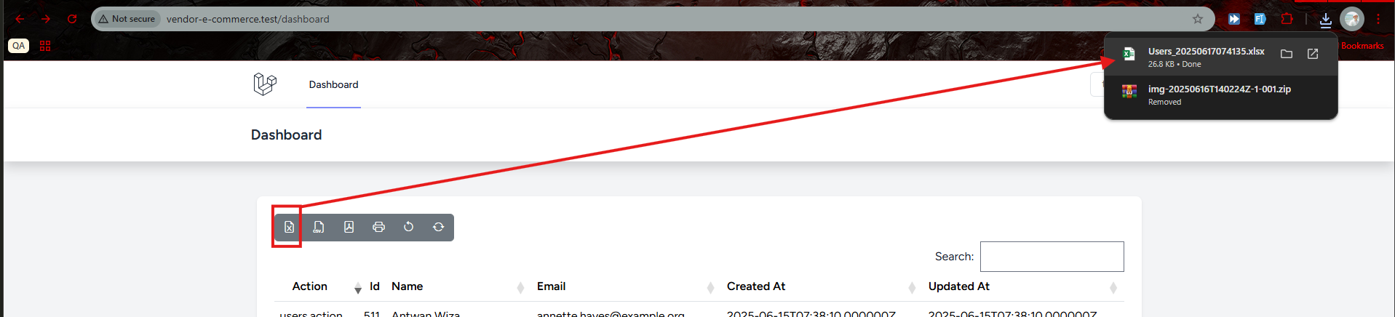
Paketi quraşdırdıqdan sonra düyməni kliklədikdə EXCEL faylı endiriləcəkdir.

Slide 20
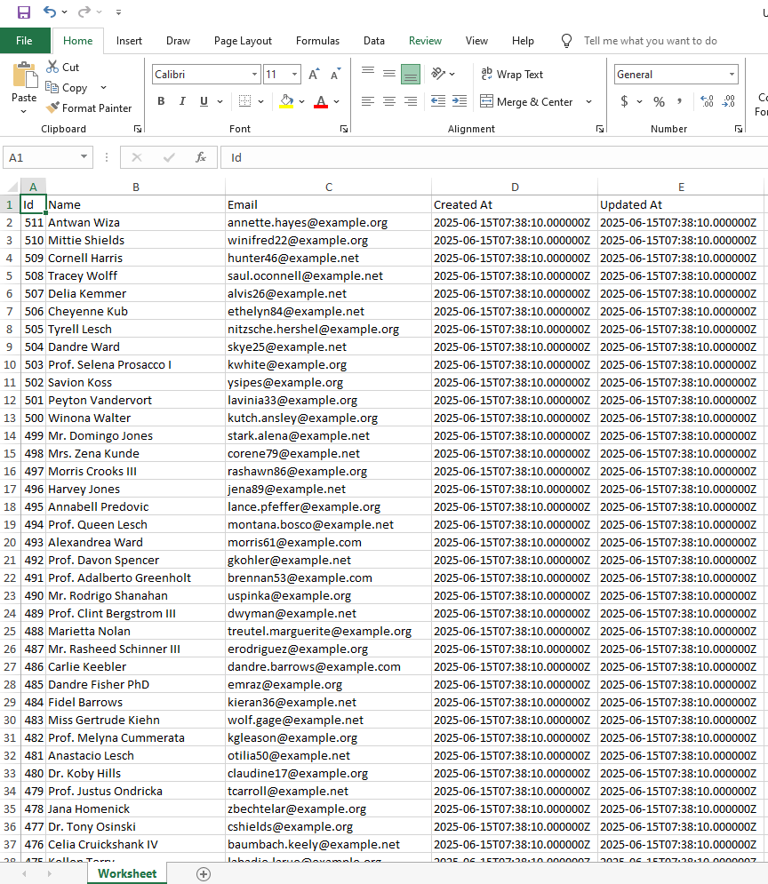
Endirilən məluamtlar.

Slide 21



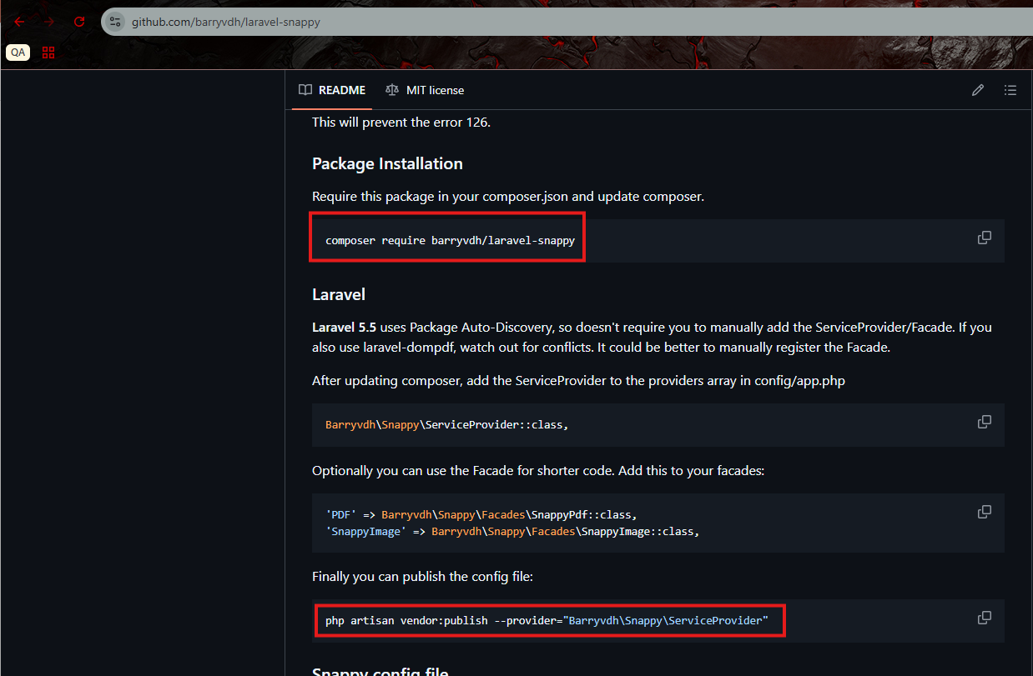
CSV formatda da dataları problemsiz endirə bilirik.
Ancaq PDF fromatı üçün `barryvdh/laravel-snappy` adlı paket endirmək lazımdır: https://github.com/barryvdh/laravel-snappy . Ardı var.....

Slide 22
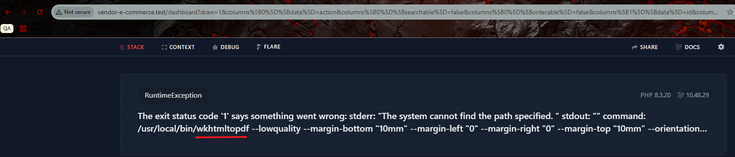
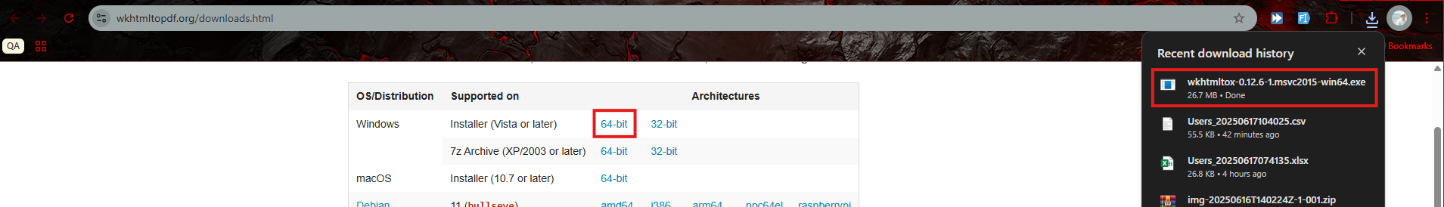
Növbəti xəta `wkhtmltopdf` ilə əlaqəlidir: https://wkhtmltopdf.org . https://wkhtmltopdf.org/downloads.html .
wkhtmltopdf — HTML sənədlərini PDF formatına çevirən bir komanda sətri (CLI) alətidir. O, WebKit (Qt) render mühərrikindən istifadə edərək, veb səhifənin vizual görünüşünü PDF sənədinə çevirməyə imkan verir.
Laravel-də bu alət ən çox barryvdh/laravel-snappy paketi ilə birlikdə istifadə olunur.
Proqramı endiririk və quraşdırırıq.

Slide 23
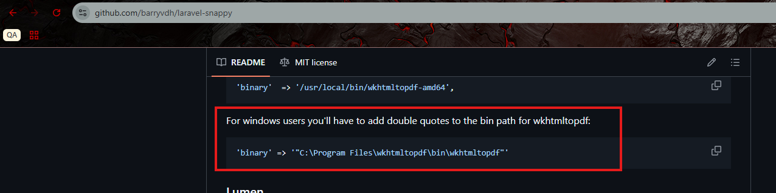
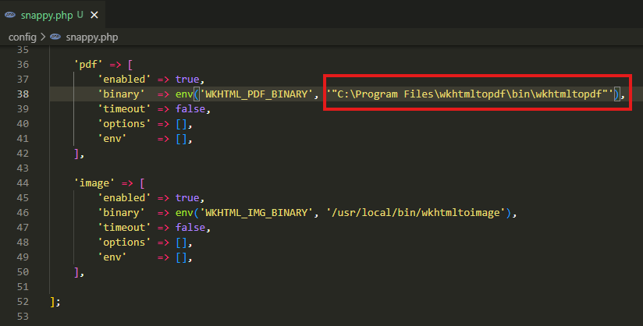
Endirmə tamamlandıqdan sonra növbəti sətri `config\snappy.php` faylına əlavə edirik.

Slide 24
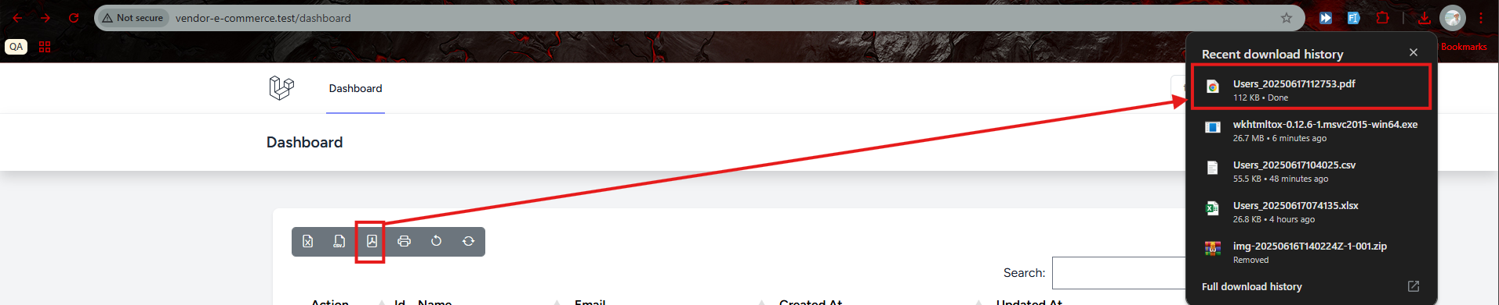
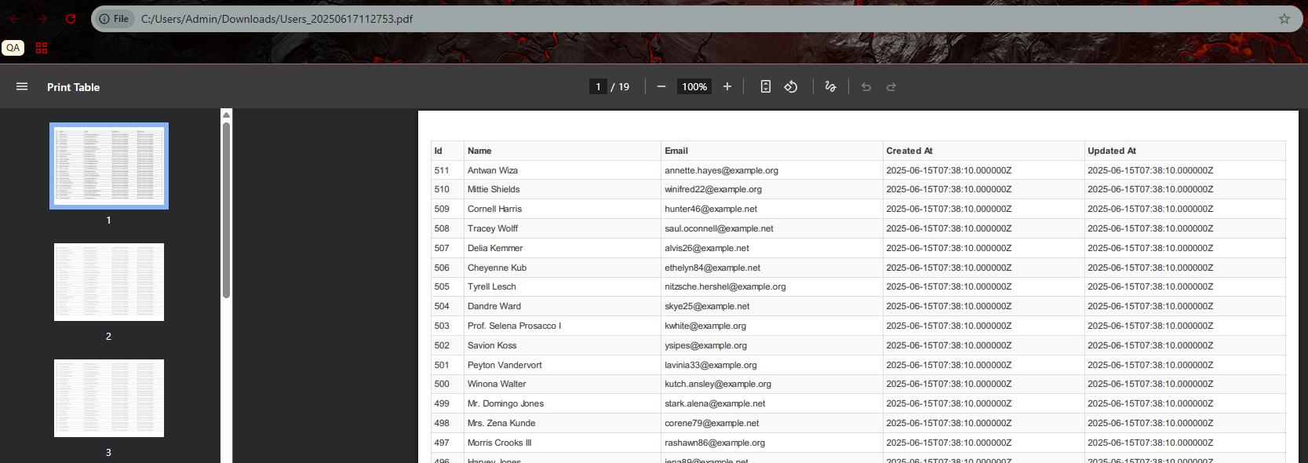
Nəticə....

Slide 25
.

Slide 26
.

Slide 27
.

